Slide 1
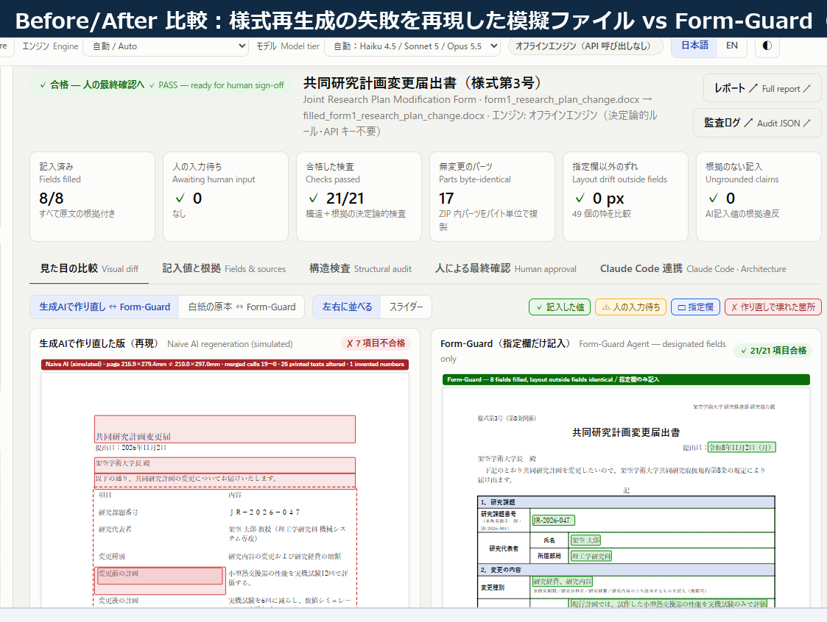
Part 1 ｜ 背景と課題
🛡️ Form-Guard Agent：様式を保ち指定欄だけを書き換える
Slide 1 / 3
研究・医療・行政の現場で求められる「様式保護」と「根拠確認・人の最終承認」を両立
1
1. 開発の原体験と現場の課題
・研究や医療の現場で書類の差し戻しに悩んできた
・AIを試しても罫線や計算式が崩れ「もうやめようか」と痛感
・文書全体を作り直す方法では罫線・結合セル・計算式が
変わることがあり、現場では安心して使えなかった
❌ 失敗再現（模擬ファイル）
✅ Form-Guard（21項目合格）
2
2. 解決策：様式を保ち指定欄だけを記入・検査
・文書を一から作り直さず、白紙の指定欄だけを書き換え
・Word・Excel・固定PDF（対応形式）で使える
・21項目の構造検査 ＋ 付属デモの内蔵比較でずれ 0 px
・メモ原文の引用スパン付与 ＋ 人の最終承認ロック
💡 要点：文書全体を作り直さず「指定欄だけを書き換え」、構造検査と人の承認で現場の書類業務を守る
出典：Form-Guard Agent・Built with Claude: Japan 2026（自作架空様式デモ）
Form-Guard Agent ｜ 01 / 03
Notes:
【本番録画前の5つの鉄則（撮り直しゼロチェック）】
① 開くのは docs/FormGuard_Agent_Pitch_Deck_170s_3Slides_16x9.pptx（練習用は使わない）
② 最初に10秒だけ試し録りして声の音量とカメラ枠（入れる場合は右下余白）を確認
③ スライドが切り替わったら「1拍（約0.5〜1秒）」おいてから話し始める（切替直後の声欠け防止）
④ 画面上部の「📝ノート（またはテレプロンプター）」ボタンを押すと、録画映像に映さずこの原稿を大きく読めます
⑤ 全3スライドのキー操作は「カード表示8回 ＋ スライド送り2回 ＝ 合計10回 →キー」です
【Slide 1 キー進行＆読み上げガイド（0:00 - 0:30 / 30秒・138字・→キー3回＝表示2＋送り1）】
▶ スライド表示直後（0:00〜0:10 / 48字）：
「はじめまして。白紙の様式を変えずに空欄だけをAIが埋める、Form-Guard Agentです。」
▶ 【1回目 →キー】（カード①＋左赤枠「❌失敗再現」が出現｜0:10〜0:22 / 53字）：
「研究や医療の現場で書類の差し戻しに悩み、AIでも罫線や計算式が崩れ、もうAIはやめようかとまで思いました。」
▶ 【2回目 →キー】（カード②＋右赤枠「✅Form-Guard」＋下部要点バナーが出現｜0:22〜0:30 / 37字）：
「そこで、元の様式を保ち、指定欄だけを書き換えて検査する仕組みを作りました。」
▶ 【3回目 →キー（0:30）】：次の Slide 2 へ（左の110.0秒無音デモ動画が自動スタートします）

Slide 2
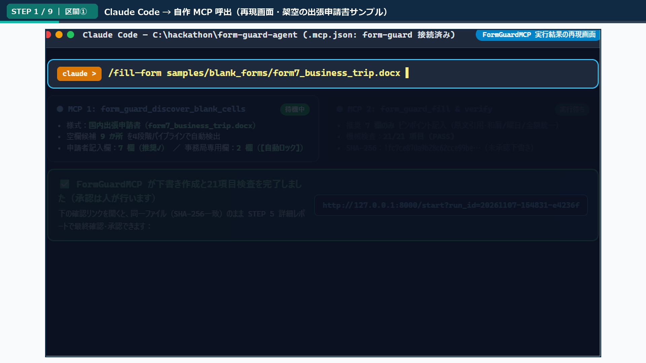
Part 2 ｜ デモ実演
🎬 デモ：MCP対話記入 → 21項目の構造検査 → 人の承認ゲート
Slide 2 / 3
Claude Code × 自作MCPで記入 → 21項目の構造検査 → 人が承認するまでダウンロードをロック
1
① 空欄自動発見・原文引用
・白紙から記入欄を発見・事務局欄ロック
・不明事実は入力待ちのまま確認画面へ
・原文引用付き・Claude 3モデル使い分け
2
② 指定欄置換・21項目検査
・指定欄のみ書換・無変更部品17個複製
・記入後に 21項目の構造検査を実行
・付属デモの内蔵比較でずれ 0 px
3
③ 左右比較・人の承認ゲート
・左＝模擬ファイル／右＝21項目合格
・全項目を確かめ承認するまでロック
・最終判断は人が持つ安全設計
💡 要点：AIの記入は下書き。構造検査と人の承認を通るまでダウンロードできない
出典：付属の複数架空様式による機能別サンプル画面（STEP 1–3：出張申請書 ／ STEP 4–9：研究計画変更届出書等）
Form-Guard Agent ｜ 02 / 03
Notes:
【Slide 2 キー進行＆110秒動画ガイド（0:30 - 2:20 / 110秒・416字・→キー5回＝表示4＋送り1）】
※【重要】再生中の動画の上をマウスで左クリックすると動画が一時停止してしまうため、必ずキーボードの「→（右矢印）キー」または「スペースキー」で進めてください！
※【安心ガイド】10秒ごとの境目はぴったりでなくて大丈夫です。合わせるのは「→キーを押す4か所（0:00／0:40／1:10／1:30）」だけ！早く読み終えたら次の画面まで一息待てばOKです。
▶ 【1回目 →キー｜動画開始直後 0:00（STEP 1/9〜4/9｜区間①：計40秒・178字）】右カード①が出現：
・STEP 1/9（0:00〜0:10 / 49字）：「デモをご覧ください。Claude Codeから自作MCPを呼び、メモから申請書の下書きを作ります。」
・STEP 2/9（0:10〜0:20 / 38字）：「まず目印のない白紙から書いてよい欄を自動で探し、事務局専用欄はロックします。」
・STEP 3/9（0:20〜0:30 / 42字）：「記入と21項目の検査を終え、メモに無い事実は入力待ちのまま、確認画面へ引き継ぎます。」
・STEP 4/9（0:30〜0:40 / 49字）：「ここからは別の架空様式です。各値に原文の引用が付き、Claudeの3モデルを欄ごとに使い分けます。」
▶ 【2回目 →キー｜STEP 5/9 に変わったら 0:40（STEP 5/9〜6/9｜区間②：計30秒・107字）】右カード②が出現：
・STEP 5/9（0:40〜0:55 / 51字）：「WordやExcelでは指定欄のテキストだけを書き換え、他の部品17個は1バイトも変えずに複製します。」
・STEP 6/9（0:55〜1:10 / 56字）：「記入後は21項目の構造検査を実行します。付属デモの内蔵比較ではずれ0ピクセルを測定し、最終表示は人が確認します。」
▶ 【3回目 →キー｜STEP 7/9 に変わったら 1:10（STEP 7/9｜区間③前半：20秒・67字）】右カード③が出現：
・STEP 7/9（1:10〜1:30 / 67字）：「Web画面ではスライダーで比べられます。左は様式ごと作り直した失敗の模擬ファイル、右のForm-Guard版は21項目すべて合格です。」
▶ 【4回目 →キー｜STEP 8/9 に変わったら 1:30（STEP 8/9〜9/9｜区間③後半：計20秒・64字）】下部バナーが出現：
・STEP 8/9（1:30〜1:40 / 51字）：「そして最も大事なのが人の承認です。確認者が全項目を確かめて承認するまで、ダウンロードはロックされます。」
・STEP 9/9（1:40〜1:50 / 13字）：「最終判断は、人が持ちます。」
▶ 【5回目 →キー（動画終了 1:50 以降）】：動画が終わったら次の Slide 3 へ
※画面注記：STEP 1〜3 は架空の出張申請書（form7_business_trip.docx）、STEP 4〜9 は架空の研究計画変更届出書等による機能別サンプル画面です。

Slide 3
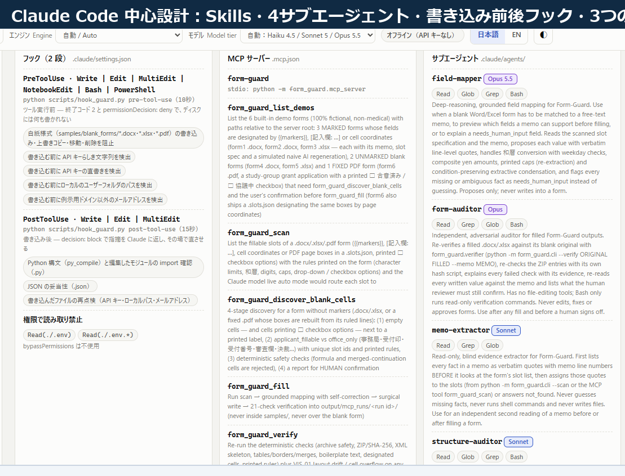
Part 3 ｜ 設計とまとめ
🏗️ Claude Code 多層アーキテクチャ ＆ 継続利用への展開
Slide 3 / 3
Skills・4サブエージェント・書き込み前後フック・3つの入口（Web / CLI / MCP）・公開190様式＆277テスト検証
1
1. Claude Code 中心でゼロから構築
・白紙への誤書込を防ぐ前後2段フック（Pre/PostToolUse）
・編集権限を持たない 4つの安全サブエージェント
・Skills ＋ 自作 MCP ＋ 3つの入口（Web / CLI / MCP）
・記入・検査・承認は APIキーなしのデモでも試せる
✅ 前後フック ＋ 4サブエージェント ＋ Skills ＋ MCP
2
2. 実証結果と Take-Home Message
・Word・Excel・固定PDFの3形式に対応（研究・自治体様式）
・公開190様式で構造改変 0件・自動テスト 277件合格
・【結論】様式と根拠の検査は機械に、最終判断は人に。
現場の書類業務を守る Form-Guard Agent
🏆 様式と根拠の検査は機械に、最終判断は人に。 — Form-Guard Agent（ありがとうございました）
出典：公開190様式で構造改変0件・pytest 277 passed・MIT License・Built with Claude: Japan 2026
Form-Guard Agent ｜ 03 / 03
Notes:
【Slide 3 キー進行＆読み上げガイド（2:20 - 2:50 / 30秒・149字・→キー2回＝表示2）】
▶ 【1回目 →キー】（カード①＋右赤枠が出現｜2:20〜2:34 / 68字）：
「会期中にClaude Codeを中心に、白紙を守る前後フックや編集権限のない4つのサブエージェント、Skills、MCPで開発しました。」
▶ 【2回目 →キー】（カード②＋下部結論バナーが出現｜2:34〜2:50 / 81字）：
「公開190様式で構造改変0件、自動テスト277件に合格し、研究事務や自治体の定型様式に使えます。
様式と根拠の検査は機械に、最終判断は人に。ありがとうございました。」
※【重要】2回目のセリフを言い終えたら、それ以上 →キーを押さずに（黒い終了画面へ進まずに）その場で録画を止めてください（2:45〜2:50）。
※自動テスト検証根拠: output/pytest_run_20261107_2205.log（277 passed in 144.45s）

